Slide 1
исторический жанр в живописи русских художников
Автор методического пособия
Учитель изобразительного искусства школы №1288
Ильина Людмила Николаевна
Научный руководитель: к.п.н. Лепская Надежда Анатольевна
Лаборатория компьютерных технологий в художественном образовании ЦНХО Г.Москва

Slide 2
содержание
Академия художеств и русский классицизм.
Антон Лосенко – первый русский исторический живописец
Романтизм в изобразительном искусстве России.
«Последний день Помпеи» К.П.Брюллова .
Реализм в творчестве художников-передвижников.
Суриков В.И.- один из наиболее ярких представителей русских художников исторического жанра .
Детские рисунки на темы истории.

Slide 3
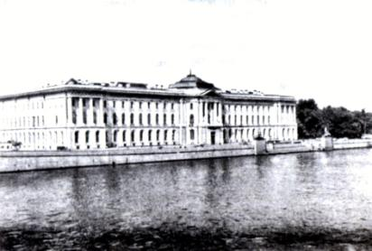
Становление исторического жанра в русской живописи 18 века
Академия –это художественное государственное учреждение,
которое регулировало художественную жизнь страны, формировало вкусы, вносило в содержание искусства новые гражданские идеи.
Став центром художественной жизни, Академия изменила в русском обществе отношение к искусству.
Теперь оно стало проводником важнейших просветительских идей классицизма.
А.Кокоринов, Ж.Валлен-Деламот. Здание Академии художеств.
1758 год

Slide 4
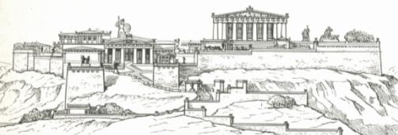
Классицизм в изобразительном искусстве
Классицизм (от лат. Classicus –образцовый) –художественный стиль европейского искусства XVIII-XIX веков.
Идеи классицизма- гармоничное устройство общества, основанного на свободе, равенстве и братстве, возрождение античных идеалов
Художественные формы классицизма-
Строгая организованность, уравновешенность композиции, ясность и гармоничность образов.
«Проявление героизма и гражданской доблести той эпохи, явленные очам нашего народа, воодушевят его и посеют семена славы и преданности отчизне»
Жак Луи Давид

Slide 5
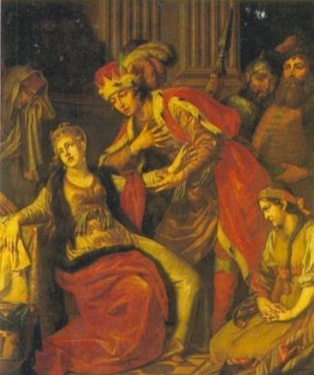
Антон Павлович Лосенко (1737-1773)
– первый русский исторический живописец
В Академии художеств главным жанром считался исторический.
А.П. Лосенко написал первую картину из русской истории. На ней изображен князь Владимир, который захватил город Полоцк и явился полоцкой княжне Рогнеде, чтобы взять ее в жены.
Сюжет картины «Владимир и Рогнеда» был взят из русской летописи «Повесть временных лет».
…В год 6488 (980) вернулся Владимир
В Новгород с варягами и сказал посадникам Ярополка: «Идите к брату моему и скажите ему: Владимир идет на тебя, готовься с ним бороться».
И сел в Новгороде. И послал к Рогволоду в Полоцк сказать:«Хочу дочь твою взять в жены» . Тот же спросил у дочери своей: «Хочешь ли за Владимира?» она ответила: «Не хочу разуть сына рабыни, но хочу за Ярополка» …
А.П.Лосенко
«Владимир и Рогнеда» 1770

Slide 6
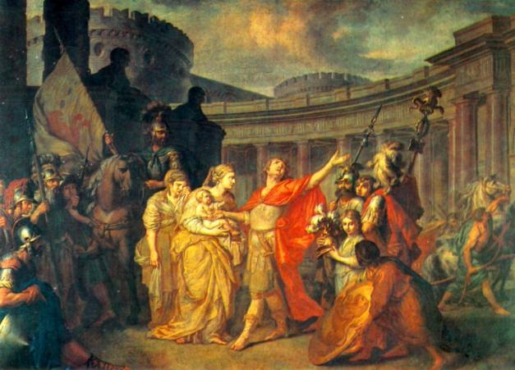
В следующей картине на историческую тему А.П.Лосенко обратился к более традиционному для классицизма сюжету. На этот раз он избрал сцену из «Иллиады» Гомера, в которой можно было показать действительно героический момент – мужество уходящего для защиты родного города полководца и глубокое страдание остающихся.
А.П.Лосенко «Прощание Гектора с Андромахой» 1773

Slide 7

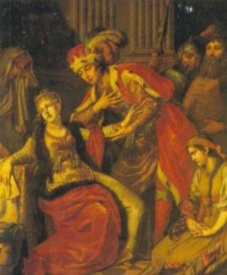
Картины А.П.Лосенко похожи на сцены из театральных представлений. Артисты в трагедиях говорили величавыми словами, из которых были составлены торжественные стихи. Язык живописи, которым «говорил» художник, был близок языку театральных трагедий того времени.
Комната Рогнеты или площадь в Трое напоминают декорации. Пышные и яркие костюмы героев тоже напоминают театральные.
Но современники художника были в восторге от его полотен.

Slide 8
Становление романтизма в изобразительном искусстве
К.П.Брюллов открыл собою новый период в истории русской живописи. Вернее, его можно поставить в конце того периода, который продолжался целое столетие, начиная с основания Академии - это период господства принципов классицизма в искусстве. Со временем, творческие методы, превратились в жесткую систему правил, а процесс работы над картиной в подражание образцам.
По окончании образования в Академии, К.Брюллов был послан за границу для усовершенствования своего мастерства. Это время было временем становления романтизма в европейском искусстве. Романтизм возник как противопоставление рационализму, эстетике классицизма и философии Просвещения.
В основе романтического идеала – свобода творческой личности, культ сильных страстей. В творчестве романтиков в известной мере еще сохранились стилевые основы классицизма, но при этом получила большую свободу индивидуальная манера художников.
В изобразительном искусстве для романтизма было характерно раскрепощение от академических канонов: лиризм, героическая приподнятость, эмоциональность, стремление к кульминационным, драматическим моментам.

Slide 9
Стили в изобразительном искусстве XVIII-XIX веков
классицизм
Строгая организованность, уравновешенность композиции, ясность и гармоничность образов
романтизм
Культ сильных страстей, свободная динамичная композиция, яркий насыщенный колорит полотна.
реализм
Правдивое, объективное, всестороннее отражение действительности.
Разнообразие композиционных решений.
Герои картин изображены в моменты напряжения их духовных и физических сил, когда они противостоят природным стихиям.
Обращение к античному искусству как высшему образцу для подражания

Slide 10
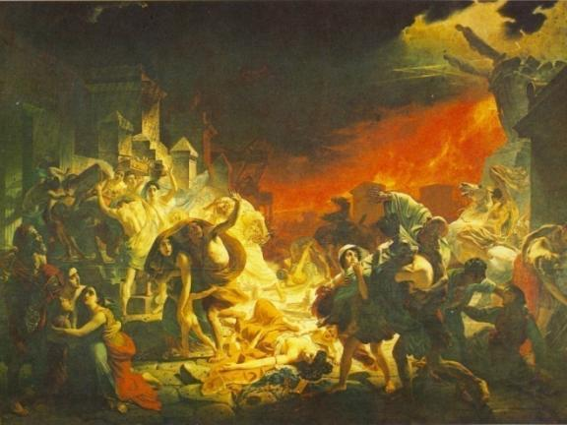
К.Брюллов «Последний день Помпеи»
«Последний день Помпеи» - всемирно известный шедевр художника, написан в Италии в 1833 году. Благодаря этой картине, имя русского живописца стало известно всей Европе. В этой картине сомкнулись два стиля: композиция выполнена по законам классицизма, а идеи характерны романтизму. Сюжет полотна исторический: он изобразил гибель города от извержения вулкана Везувий в 79 году от Рождества Христова.

